Slide 1
МБОУ «Таксимовская СОШ №1 им. А.А. Мезенцева»
Зимующие птицы Таксимо
Работа ученика 8 «Б»
Дьяконова Константина
Руководитель работы
учитель биологии:
Бурцева Н.Н.

Slide 2
ЦЕЛЬ:
изучить, какие птицы зимуют в Таксимо
Задачи:
Изучить материал о зимующих птицах в Таксимо
Провести наблюдение за птицами Таксимо и узнать какие птицы зимуют.
Систематизировать полученный материал.

Slide 3
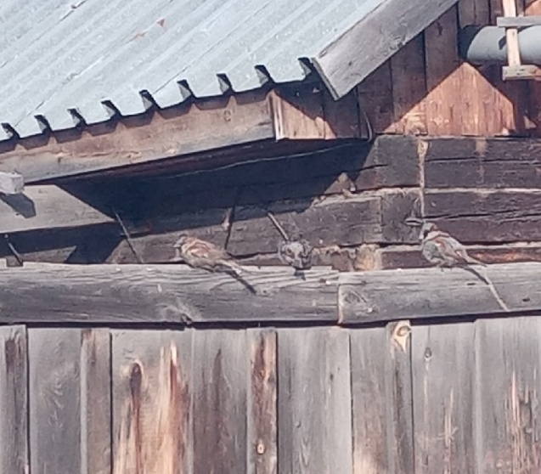
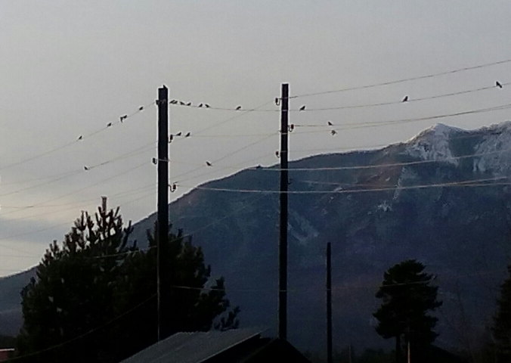
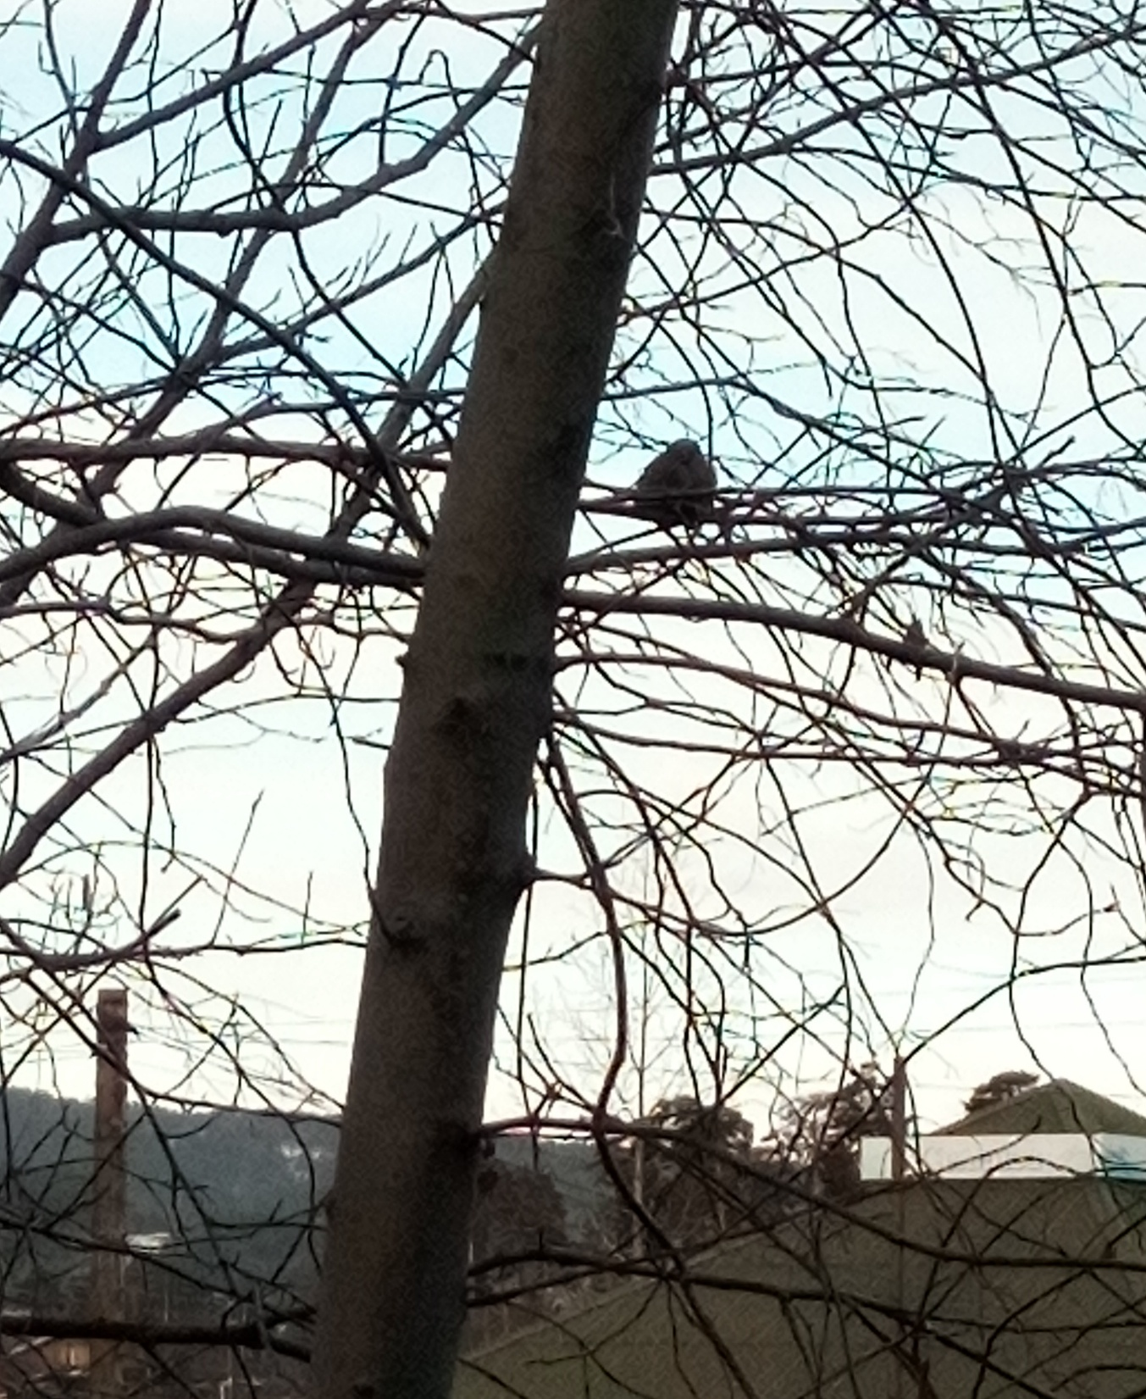
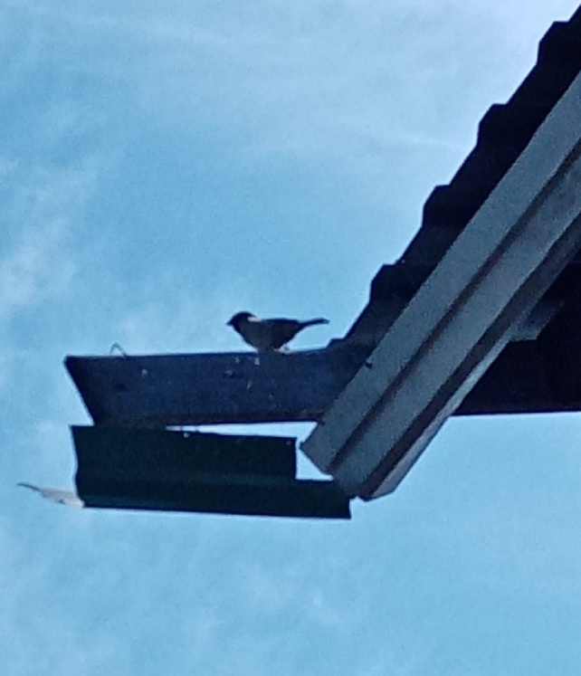
Воробей
В природе существует около 35 видов воробьев. Для каждого из них характерны свои внешние отличительные черты и среда обитания. Встретить этих птиц можно повсюду, кроме холодных континентов, на которых жизнь практически отсутствует.

Slide 4
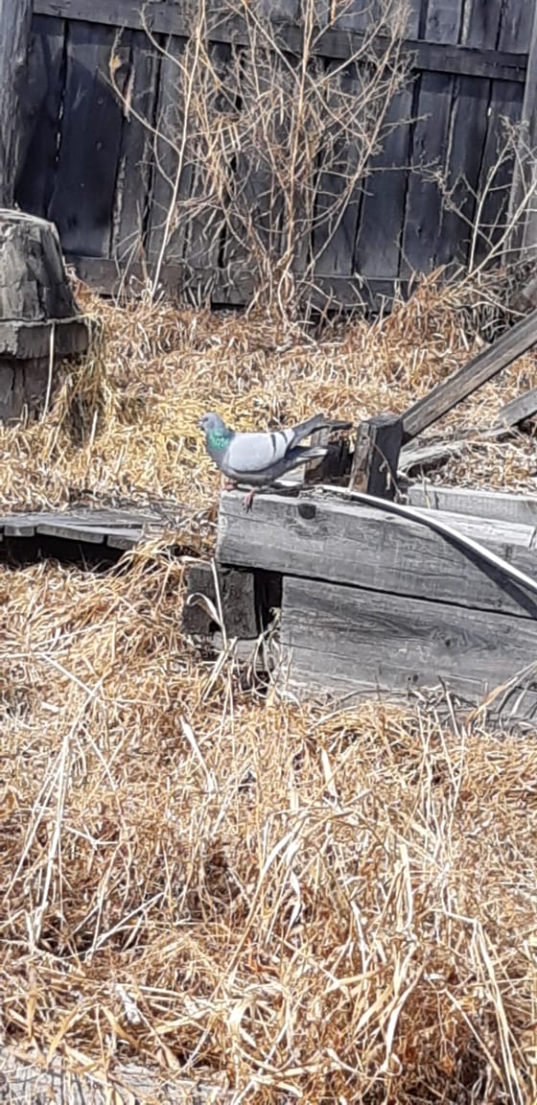
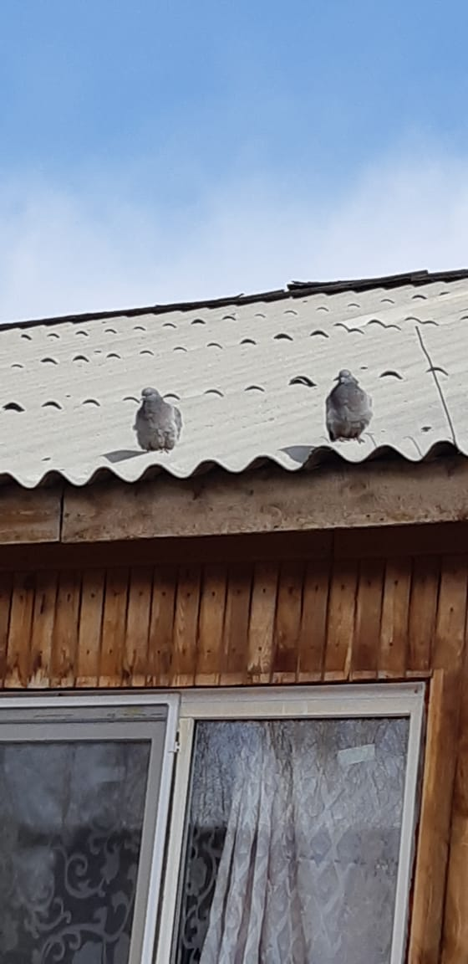
Голубь
Живут голуби стайками, небольшими колониями. В теплых местах им присущ оседлый образ жизни, но в условиях сезонных холодов могут перелетать на зимовку в более комфортные регионы.
Голубь питается преимущественно растительными кормами: семенами, ягодами, плодами фруктовых деревьев.

Slide 5
Ворон
Вороны ведут стайный образ жизни. Одно воронье семейство состоит из 50 взрослых птиц. Дело в том, что вырастая, молодые особи редко покидают семейство. Таким образом стая разрастается.
Ворон хорошо адаптирован к рассеянным и скудным источникам кормов и употребляет в пищу почти всё съедобное, что способен поймать либо обнаружить. Ключевое значение в рационе занимает падаль, в первую очередь достаточно крупных животных вроде волка или северного оленя, которая помогает ему выживать в суровых климатических условиях. При случае кормится снулой рыбой, дохлыми лягушками и грызунами.
Ворон ведут оседлый образ жизни в городских, сельских или естественных ландшафтах. Оседло-кочующие виды ворон, которые обитают у северных границ ареала, на зиму перемещаются в местности с более щадящим климатом.

Slide 6
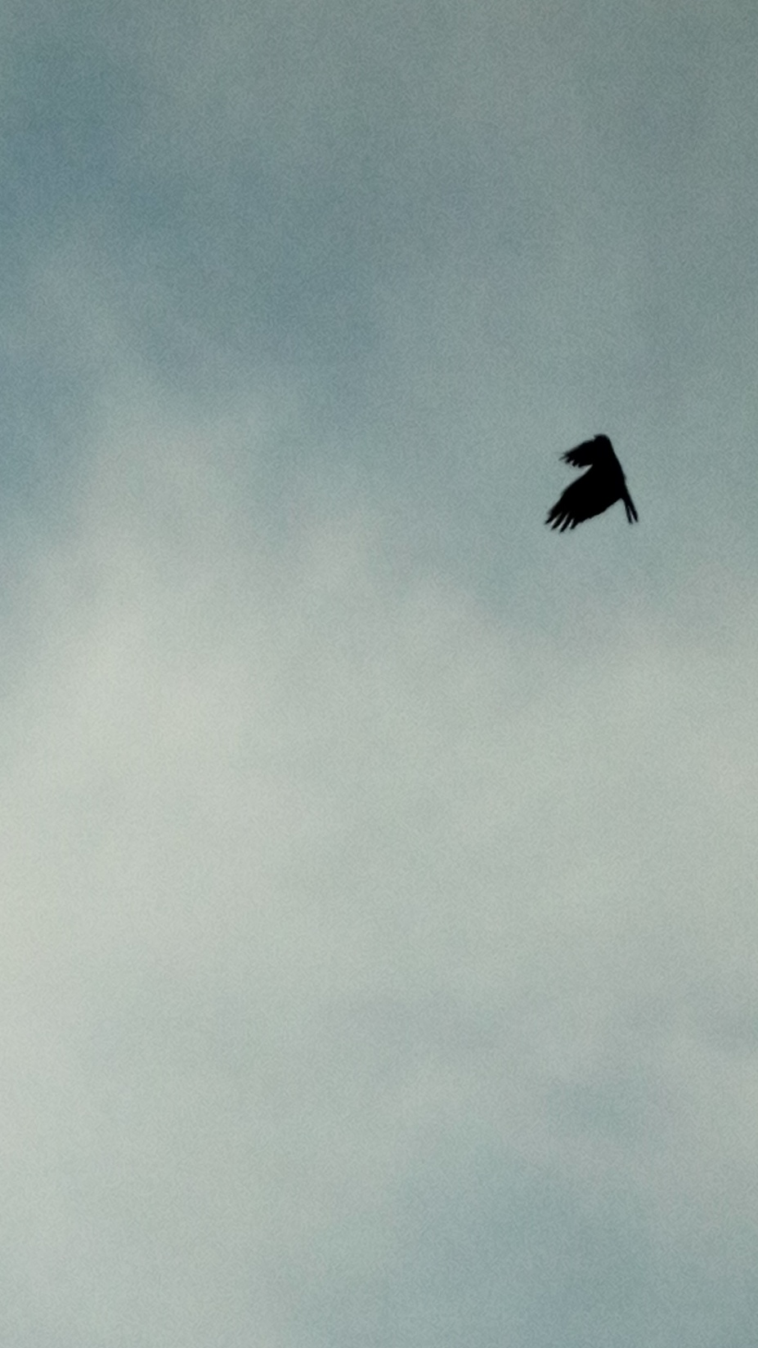

Slide 7
Сорока
Сороки живут небольшими стаями или поодиночке. В период гнездования держатся парами. Птицы охотно едят насекомых, ящериц и мышей, выпивают птичьи яйца.

Slide 8
Дятел
Дятлообразные относятся к оседлым птицам, которых может принудить к кочевью только бескормица. Но, переселившись, в обратную дорогу они уже не соберутся. Небольшие перелеты делают по причине неугомонности, жажды изучения каждого ствола.
Дятловые обитают, главным образом, в лесах, на деревьях, поэтому ноги дятлов — короткие, с длинными пальцами и цепкими когтями. Два пальца ноги направлены вперед, а два назад.
Дятлам помогают чрезвычайно длинный язык, далеко высовывающийся из клюва,и сильно развитые слюнные железы, которые позволяют приклеивать добычу к языку помимо добываемых из-под коры насекомых и их личинок,дятлы нередко питаются муравьями в муравейниках, термитами, семенами деревьев и ягодами.

Slide 9
Снегири
Снегири – это птицы, которые по своим размерам значительно превосходят воробьев, поскольку могут вырастать в длину до 18 см, а то и больше. Когда на улице очень холодно, кажется, что это совсем не маленькие птицы, поскольку снегири, чтобы удержать тепло топорщат свое оперение. Характер окраса этих птиц такой, что можно наблюдать четкое распределение основного окраса, в зависимости от частей тела. Как правило, в окрас снегирей не входят ни различные вкрапления, ни пятна, ни разводы.

Slide 10
Заключение:
Работая над проектом я узнал, что в Таксимо зимуют воробьи, голуби, вороны, галки, дятлы. Из интернет источников узнал о жизни этих птиц. Самым трудным для меня было сфотографировать птиц поселка. И попросил помощи у одноклассников. Ребята из класса помогли мне, сфотографировали птиц, за что я им благодарен.

Slide 11
Спасибо .

